Slide 1




TRƯỜNG TIỂU HỌC CHU VĂN AN
CHÀO MỪNG QUÝ THẦY CÔ
VỀ DỰ GIỜ THĂM LỚP
MÔN TIẾNG VIỆT
Bài 3: NIỀM VUI CỦA BI VÀ BỐNG (T1)
Giáo viên: Trần Thị Hải Lý
Giáo viên:………………………………..

Slide 2


Slide 3
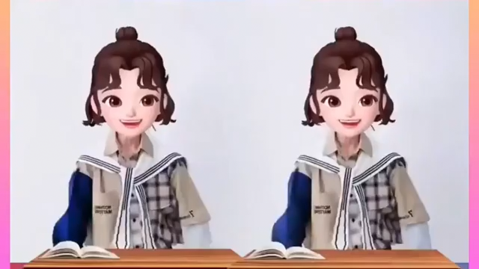

Slide 4
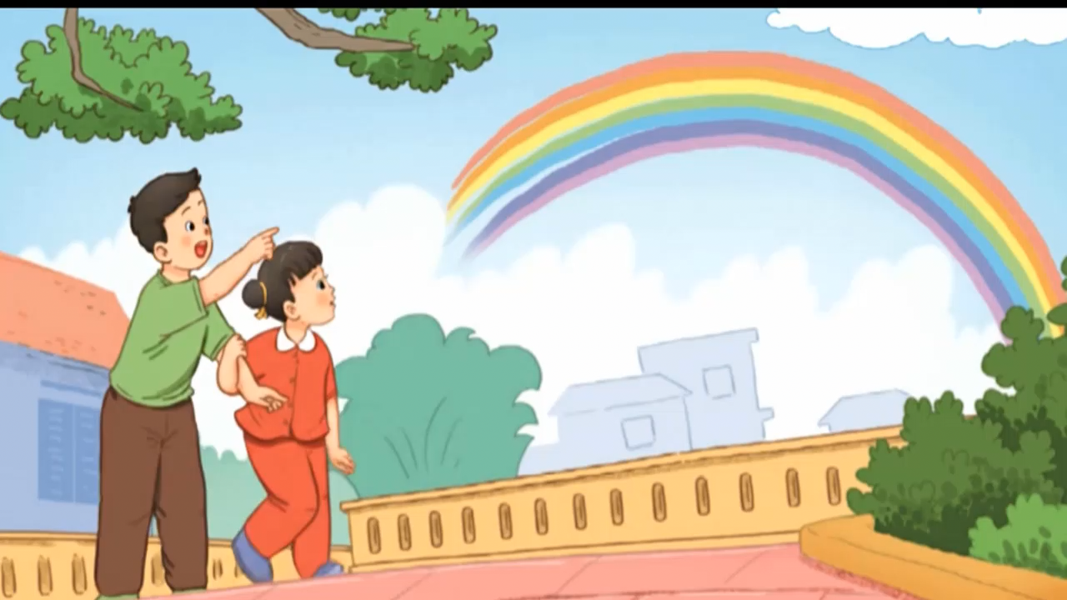
Thứ 2 ngày 15 tháng 9 năm 2025
TIẾNG VIỆT

Slide 5


Slide 6

Thứ 2 ngày 15 tháng 9 năm 2025
TIẾNG VIỆT
Bài 3: NIỀM VUI CỦA BI VÀ BỐNG (T1)

Slide 7
Thứ 2 ngày 15 tháng 9 năm 2025
TIẾNG VIỆT
Bài 3: NIỀM VUI CỦA BI VÀ BỐNG (T1)
Khi cơn mưa vừa dứt, hai anh em Bi và Bống chợt thấy cầu vồng.
- Cầu vồng kìa! Em nhìn xem. Đẹp quá!
Bi chỉ lên bầu trời và nói tiếp:
- Anh nghe nói dưới chân cầu vồng có bảy hũ vàng đấy.
Bống hưởng ứng:
- Lát nữa, mình sẽ đi lấy về nhé! Có vàng rồi, em sẽ mua nhiều búp bê và quần áo đẹp.
- Còn anh sẽ mua một con ngựa hồng và một cái ô tô.
Bỗng nhiên, cầu vồng biến mất. Bi cười:
- Em ơi! Anh đùa đấy! Ở đấy không có vàng đâu.
Bống vui vẻ:
- Thế ạ? Nếu vậy, em sẽ lấy bút màu để vẽ tặng anh ngựa hồng và ô tô.
- Còn anh sẽ vẽ tặng em búp bê và quần áo đủ các màu sắc.
Không có bảy hũ vàng dưới chân cầu vồng, hai anh em vẫn cười vui vẻ.
(Theo 108 truyện mẹ kể con nghe)

Slide 8
Thứ2 ngày 15 tháng 9 năm 2025
TIẾNG VIỆT
Bài 3: NIỀM VUI CỦA BI VÀ BỐNG (T1)
1
Khi cơn mưa vừa dứt, hai anh em Bi và Bống chợt thấy cầu vồng.
- Cầu vồng kìa! Em nhìn xem. Đẹp quá!
Bi chỉ lên bầu trời và nói tiếp:
- Anh nghe nói dưới chân cầu vồng có bảy hũ vàng đấy.
Bống hưởng ứng:
- Lát nữa, mình sẽ đi lấy về nhé! Có vàng rồi, em sẽ mua nhiều búp bê và quần áo đẹp.
2
- Còn anh sẽ mua một con ngựa hồng và một cái ô tô.
Bỗng nhiên, cầu vồng biến mất. Bi cười:
- Em ơi! Anh đùa đấy! Ở đấy không có vàng đâu.
Bống vui vẻ:
- Thế ạ? Nếu vậy, em sẽ lấy bút màu để vẽ tặng anh ngựa hồng và ô tô.
- Còn anh sẽ vẽ tặng em búp bê và quần áo đủ các màu sắc.
3
Không có bảy hũ vàng dưới chân cầu vồng, hai anh em vẫn cười vui vẻ.
(Theo 108 truyện mẹ kể con nghe)

Slide 9
Thứ 2 ngày 15 tháng 9 năm 2025
TIẾNG VIỆT
Bài 3: NIỀM VUI CỦA BI VÀ BỐNG (T1)
1
Khi cơn mưa vừa dứt, hai anh em Bi và Bống chợt thấy cầu vồng.
- Cầu vồng kìa! Em nhìn xem. Đẹp quá!
Bi chỉ lên bầu trời và nói tiếp:
- Anh nghe nói dưới chân cầu vồng có bảy hũ vàng đấy.
Bống hưởng ứng:
- Lát nữa, mình sẽ đi lấy về nhé! Có vàng rồi, em sẽ mua nhiều búp bê và quần áo đẹp.
2
- Còn anh sẽ mua một con ngựa hồng và một cái ô tô.
Bỗng nhiên, cầu vồng biến mất. Bi cười:
- Em ơi! Anh đùa đấy! Ở đấy không có vàng đâu.
Bống vui vẻ:
- Thế ạ? Nếu vậy, em sẽ lấy bút màu để vẽ tặng anh ngựa hồng và ô tô.
- Còn anh sẽ vẽ tặng em búp bê và quần áo đủ các màu sắc.
3
Không có bảy hũ vàng dưới chân cầu vồng, hai anh em vẫn cười vui vẻ.
(Theo 108 truyện mẹ kể con nghe)

Slide 10
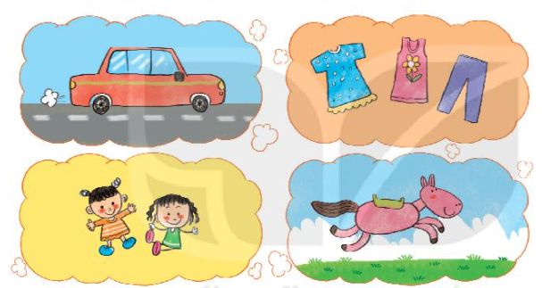
Thứ 2 ngày 15 tháng 9 năm 2025
TIẾNG VIỆT
Bài 3: NIỀM VUI CỦA BI VÀ BỐNG (T2)
Luyện đọc
Tìm hiểu bài
dứt,
hũ,
biến mất
hũ,
Đọc thầm đoạn 1 và 2 để trả lời câu hỏi:
1. Nếu có bảy hũ vàng, Bi và Bống sẽ làm gì?
Lát nữa,/ mình sẽ đi lấy về nhé!// Có vàng rồi,/ em sẽ mua nhiều búp bê và quần áo đẹp.//
- Bống sẽ mua nhiều búp bê và quần áo đẹp.
- Bi sẽ mua một con ngựa hồng và một cái ô tô.

Slide 11
Thứ 2 ngày 15 tháng 9 năm 2025
TIẾNG VIỆT
Bài 3: NIỀM VUI CỦA BI VÀ BỐNG (T2)
Luyện đọc
Tìm hiểu bài
dứt,
hũ,
biến mất
hũ,
Đọc thầm đoạn 2 để trả lời câu hỏi:
2. Không có bảy hũ vàng, hai anh em làm gì?
- Bống sẽ lấy bút màu để vẽ tặng anh ngựa hồng và ô tô.
- Bi sẽ vẽ tặng em búp bê và quần áo đủ các màu sắc.
Lát nữa,/ mình sẽ đi lấy về nhé!// Có vàng rồi,/ em sẽ mua nhiều búp bê và quần áo đẹp.//

Slide 12
Thứ 2 ngày 15 tháng 9 năm 2025
TIẾNG VIỆT
Bài 3: NIỀM VUI CỦA BI VÀ BỐNG (T2)
Luyện đọc
Tìm hiểu bài
dứt,
hũ,
biến mất
hũ,
Đọc thầm đoạn 2 để trả lời câu hỏi:
3. Tìm những câu nói cho thấy hai anh em rất quan tâm và yêu quý nhau.
Lát nữa,/ mình sẽ đi lấy về nhé!// Có vàng rồi,/ em sẽ mua nhiều búp bê và quần áo đẹp.//
- Thế ạ? Nếu vậy, em sẽ lấy bút màu để vẽ tặng anh ngựa hồng và ô tô.
- Còn anh sẽ vẽ tặng em búp bê và quần áo đủ các màu sắc.

Slide 13
Thứ 2 ngày 15 tháng 9 năm 2025
TIẾNG VIỆT
Bài 3: NIỀM VUI CỦA BI VÀ BỐNG (T2)
Luyện đọc lại
Khi cơn mưa vừa dứt, hai anh em Bi và Bống chợt thấy cầu vồng.
- Cầu vồng kìa! Em nhìn xem. Đẹp quá!
Bi chỉ lên bầu trời và nói tiếp:
- Anh nghe nói dưới chân cầu vồng có bảy hũ vàng đấy.
Bống hưởng ứng:
- Lát nữa, mình sẽ đi lấy về nhé! Có vàng rồi, em sẽ mua nhiều búp bê và quần áo đẹp.
- Còn anh sẽ mua một con ngựa hồng và một cái ô tô.
Bỗng nhiên, cầu vồng biến mất. Bi cười:
- Em ơi! Anh đùa đấy! Ở đấy không có vàng đâu.
Bống vui vẻ:
- Thế ạ? Nếu vậy, em sẽ lấy bút màu để vẽ tặng anh ngựa hồng và ô tô.
- Còn anh sẽ vẽ tặng em búp bê và quần áo đủ các màu sắc.
Không có bảy hũ vàng dưới chân cầu vồng, hai anh em vẫn cười vui vẻ.
(Theo 108 truyện mẹ kể con nghe)

Slide 14
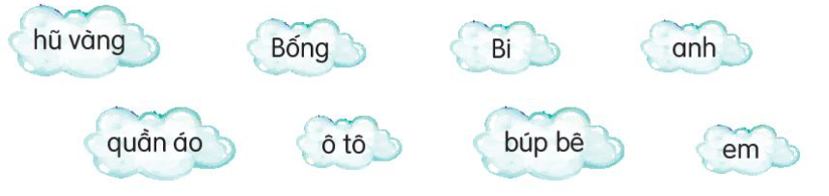
Thứ 2 ngày 15 tháng 9 năm 2025
TIẾNG VIỆT
Bài 3: NIỀM VUI CỦA BI VÀ BỐNG (T2)
Luyện tập theo văn bản đọc
1. Xếp các từ ngữ dưới đây vào nhóm thích hợp.
a. Từ ngữ chỉ người:
Bống,
Bi,
anh,
em
b. Từ ngữ chỉ vật:
hũ vàng,
quần áo,
ô tô,
búp bê

Slide 15
Thứ 2 ngày 5 tháng 9 năm 2025
TIẾNG VIỆT
Bài 3: NIỀM VUI CỦA BI VÀ BỐNG (T2)
Luyện tập theo văn bản đọc
2. Tìm trong bài những câu cho thấy sự ngạc nhiên của Bi khi nhìn thấy cầu vồng.
Cầu vồng kìa! Em nhìn xem. Đẹp quá!

Slide 16

XIN CHÂN THÀNH CẢM ƠN
QUÝ THẦY CÔ GIÁO VÀ CÁC EM

